Slide 1
BÁO CÁO ĐỒ ÁN CUỐI KỲ KTPM
Kiểm Thử Hệ Thống SPORTZONE
35 Yêu cầu • 75 Kịch bản • bonanhtai.ddnsking.com
Nhóm Ba: Tấn Du (Lead) • Tú Phú • Minh Quân | Tháng 10/2026
Notes:
[KỊCH BẢN THUYẾT TRÌNH - SLIDE 1: TRANG BÌA]
Em xin kính chào Thầy/Cô và các bạn.
Nhóm chúng em là Nhóm Ba, gồm 3 thành viên:
1. Đỗ Tấn Du (MSSV 123001364 - Trưởng nhóm)
2. Nguyễn Thị Tú Phú (MSSV 123000850)
3. Đoàn Minh Quân (MSSV 123000946)
Hôm nay nhóm xin trình bày báo cáo đồ án cuối kỳ môn Kiểm thử và Đảm bảo Chất lượng Phần mềm với đề tài: Kiểm thử Hệ thống Thương mại Điện tử Dụng cụ Thể thao SPORTZONE, triển khai trực tuyến tại địa chỉ https://bonanhtai.ddnsking.com/ với tổng cộng 35 yêu cầu kiểm thử và 75 kịch bản kiểm thử thực tế.

Slide 2
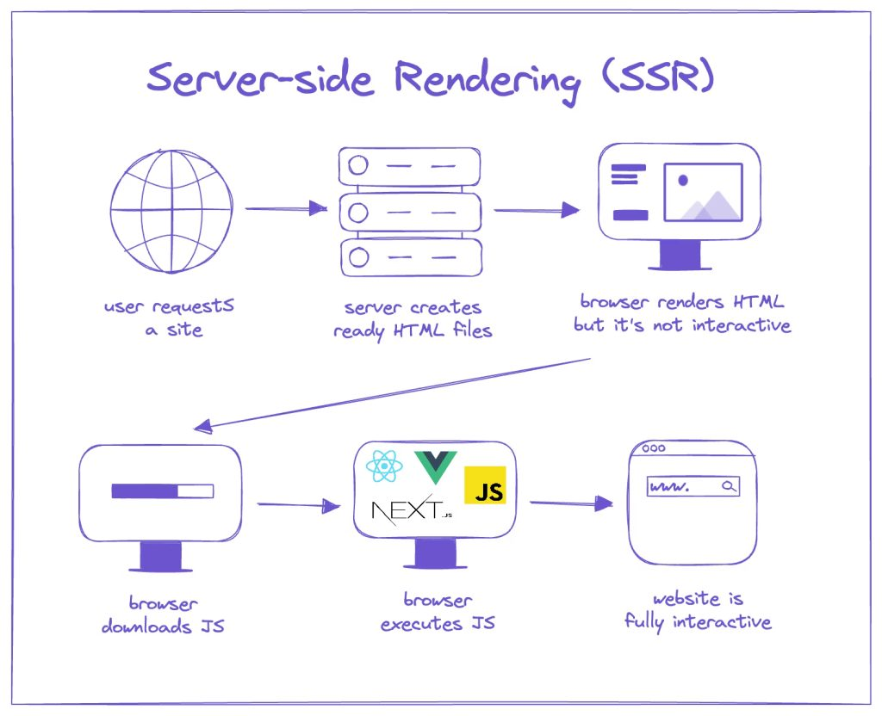
PHẦN 1 • TỔNG QUAN HỆ THỐNG & MỤC TIÊU KIỂM THỬ
MỤC TIÊU KIỂM THỬ
Xác minh tính đúng đắn của toàn bộ quy trình mua sắm
Đảm bảo tính toàn vẹn dữ liệu
Đảm bảo an toàn bảo mật
Notes:
- Thứ nhất, hệ thống sử dụng kiến trúc kết xuất phía máy chủ (SSR - Server-Side Rendering) kết hợp các điểm cuối API tại đường dẫn /api trả về dữ liệu chuẩn, đồng thời lưu trữ phiên đăng nhập và giỏ hàng trong bộ nhớ LocalStorage của trình duyệt để tăng tốc độ phản hồi.
- Thứ hai, mục tiêu kiểm thử của nhóm tập trung vào 3 trụ cột chính:
+ Xác minh tính đúng đắn của toàn bộ quy trình mua sắm: từ tìm kiếm, lọc theo bộ môn/thương hiệu, chọn kích cỡ, áp dụng mã giảm giá WELCOME10 (giảm 10%, tối đa 100.000đ) cho đến đặt hàng COD và chuyển khoản VietQR Pro.
+ Đảm bảo tính toàn vẹn dữ liệu tồn kho theo thời gian thực cho từng biến thể sản phẩm (ví dụ Size 39 còn 2 món, Size 41 còn 30 món).
+ Đảm bảo an toàn bảo mật: kiểm soát phân quyền truy cập cổng quản trị (#admin) và chống tấn công chèn mã SQL Injection, XSS.

Slide 3

PHẦN 2 • PHÂN TÍCH YÊU CẦU
Phạm Vi 07 Phân Hệ Kiểm Thử
Khách hàng & Sản phẩm: Xác thực tài khoản, Tìm kiếm & Bộ lọc, Chi tiết 16 sản phẩm.
Giao dịch & Đơn hàng: Giỏ hàng & Mã WELCOME10, Đặt hàng VietQR, Tra cứu vận đơn.
Cổng Quản trị: Thống kê doanh thu, cảnh báo kho & nhập hàng nhanh.
Notes:
Trong phạm vi kiểm thử nhóm chia hệ thống SPORTZONE thành 7 phân hệ chức năng với tổng cộng 35 yêu cầu kiểm thử:
- Nhóm phân hệ Khách hàng & Sản phẩm (M01 đến M03): gồm Đăng ký 6 trường, Đăng nhập, Tìm kiếm trên thanh điều hướng, Lọc theo 5 bộ môn thể thao (Bóng Đá, Cầu Lông & Tennis, Gym & Thể Hình, Chạy Bộ & Điền Kinh, Bơi Lội) và 7 thương hiệu lớn (Nike, Adidas, Yonex, Mizuno, Động Lực, Decathlon, Lining), cùng hộp thoại xem chi tiết 16 sản phẩm.
- Nhóm phân hệ Giao dịch & Đơn hàng (M04 đến M06): gồm Ngăn kéo giỏ hàng, sao chép và áp mã giảm giá WELCOME10, đặt hàng COD hoặc quét mã VietQR Pro động, và tra cứu tiến trình đơn hàng tại trang #tracking.
- Phân hệ Quản trị (M07 - #admin): gồm bảo mật phân quyền, bảng điều khiển doanh thu (31.890.000đ, 37 đơn hàng, 18 thành viên, 10 biến thể sắp hết) và tính năng nhập thêm hàng nhanh (+ NHẬP THÊM).
- Ngoài phạm vi (Out-of-Scope): Nhóm không kiểm thử trừ tiền thật trên thẻ quốc tế Visa/Mastercard vật lý và không kiểm thử chịu tải cực hạn trên 50.000 người dùng đồng thời.

Slide 4
PHẦN 3 • PHƯƠNG PHÁP THIẾT KẾ
05 Kỹ Thuật Kiểm Thử Hộp Đen
Phân vùng & Giá trị biên: Kiểm tra biên mật khẩu 5–6 ký tự, tồn kho tối đa và trần giảm 100k.
Bảng quyết định & Luồng: Tổ hợp lọc đa điều kiện (Bộ môn + Hãng + Giá) và luồng mua hàng.
Đoán lỗi & Bảo mật: Kiểm tra bỏ trống ô bắt buộc (*), chuỗi 300 ký tự, SQLi và XSS.
Notes:
Để thiết kế bộ 75 kịch bản kiểm thử chất lượng cao, nhóm áp dụng 5 kỹ thuật kiểm thử hộp đen:
1. Phân vùng tương đương (EP): Chia miền dữ liệu hợp lệ và không hợp lệ cho Email đăng ký, số điện thoại nhận hàng (10 chữ số đầu 03, 05, 07, 08, 09) và mã khuyến mãi.
2. Phân tích giá trị biên (BVA): Kiểm thử tại các điểm biên nhạy cảm như độ dài mật khẩu đăng ký (5 ký tự bị chặn, 6 ký tự thành công), số lượng giỏ hàng (tối thiểu bằng 1, tối đa chạm tồn kho Size 39 bằng 2 món), và mức trần giảm giá 100.000đ của mã WELCOME10 tại ngưỡng đơn hàng 1.000.000đ.
3. Bảng quyết định: Áp dụng cho bộ lọc kết hợp đa điều kiện (Danh mục Bóng Đá + Thương hiệu Nike + Sắp xếp giá tăng dần) và phân quyền truy cập trang #admin.
4. Kịch bản ca sử dụng (Use Case): Kiểm tra luồng mua sắm khép kín từ lúc chọn hàng đến lúc sinh mã QR thanh toán.
5. Đoán lỗi & Bảo mật: Thử nghiệm bỏ trống các trường bắt buộc, nhập chuỗi rỗng vào ô tra cứu, và chèn mã độc SQL Injection / XSS.

Slide 5
PHẦN 3 • THỐNG KÊ THIẾT KẾ KIỂM THỬ
Phân Bổ 35 Yêu Cầu & 75 Kịch Bản
Độ bao phủ 100%: Toàn bộ 35/35 yêu cầu đều có kịch bản kiểm thử.
30 kịch bản giữa kỳ: Giữ nguyên và chuẩn hóa kịch bản nền tảng.
45 kịch bản mở rộng: Kiểm thử sâu toàn bộ 16 sản phẩm và nút thật trên web.
Notes:
[KỊCH BẢN THUYẾT TRÌNH - SLIDE 5: PHÂN BỔ 35 YÊU CẦU & 75 KỊCH BẢN KIỂM THỬ]
Biểu đồ cột chồng trên màn hình thể hiện sự mở rộng quy mô kiểm thử của nhóm từ giai đoạn giữa kỳ sang cuối kỳ:
- Tổng số yêu cầu kiểm thử trích xuất là 35 yêu cầu (từ TR-001 đến TR-035), đạt độ bao phủ thiết kế 100%.
- Từ 30 kịch bản gốc ở bài giữa kỳ, nhóm đã kiểm tra thực tế trên giao diện web và mở rộng thêm 45 kịch bản mới, nâng tổng số lên đúng 75 kịch bản kiểm thử:
+ Phân hệ Xác thực: 12 kịch bản (7 giữa kỳ + 5 mở rộng).
+ Phân hệ Tìm kiếm & Bộ lọc: 15 kịch bản (4 giữa kỳ + 11 mở rộng cho tất cả các bộ môn và thương hiệu).
+ Phân hệ Chi tiết sản phẩm: 10 kịch bản (kiểm tra đầy đủ các sản phẩm nổi bật và thẻ Flash Sale).
+ Phân hệ Giỏ hàng & Khuyến mãi: 14 kịch bản (kiểm tra nút Sao chép mã, cộng dồn giỏ, lưu LocalStorage).
+ Phân hệ Đặt hàng, Tra cứu đơn và Quản trị: mỗi phân hệ 8 kịch bản.

Slide 6
PHẦN 6 • ĐÁNH GIÁ & ĐO LƯỜNG CHẤT LƯỢNG
Tỷ Lệ Đạt 97,33% (73/75 Kịch Bản)
Tỷ lệ Đạt 97,33%: 73/75 kịch bản Đạt (vượt chuẩn >= 95%).
Mật độ lỗi 0,29: Chỉ có 02 lỗi tại phân hệ Tra cứu đơn hàng.
0 lỗi nghiêm trọng cao: 6/7 phân hệ đạt tỷ lệ thành công tuyệt đối 100%.
Notes:
[KỊCH BẢN THUYẾT TRÌNH - SLIDE 8: ĐO LƯỜNG KẾT QUẢ KIỂM THỬ]
Tổng hợp các chỉ số đo lường chất lượng phần mềm (Test Metrics) của toàn bộ dự án:
- Độ bao phủ yêu cầu (TR Coverage): đạt 100% (35/35 yêu cầu kiểm thử đều có kịch bản kiểm tra).
- Tỷ lệ thực thi (Execution Rate): đạt 100% (đã chạy đủ 75/75 kịch bản).
- Tỷ lệ Đạt (Pass Rate): đạt 97,33% (73 kịch bản Đạt trên tổng số 75 kịch bản), vượt xa ngưỡng tiêu chí hoàn thành là 95%.
- Tỷ lệ Không đạt (Fail Rate): chỉ chiếm 2,67% (02 kịch bản tại phân hệ Tra cứu đơn hàng).
- Mật độ lỗi (Defect Density): 2 lỗi chia cho 7 phân hệ = 0,29 lỗi/phân hệ. Đặc biệt, hệ thống có 0 lỗi nghiêm trọng cao (Blocker/Critical), và 6 trên 7 phân hệ đạt tỷ lệ Pass 100%.

Slide 7
PHẦN 5 • QUẢN LÝ LỖI (DEFECT LOG)
Nhật Ký 02 Lỗi Thực Tế Tại #tracking
Mã Lỗi / KB | Phân Hệ | Hiện Tượng Thực Tế Trên Web | Mức Độ | Trạng Thái
BUG-001 (TC-TRACK-02) | Tra cứu đơn | Để trống ô mã đơn bấm TRA CỨU không hiện cảnh báo | Nhẹ (Thấp) | Đang mở
BUG-002 (TC-TRACK-04) | Tra cứu đơn | Nhập SĐT 0987654321 không hiển thị đơn DH20260916001 | Vừa (Cao) | Đang mở
Notes:
Bảng trên tổng hợp 02 lỗi thực tế duy nhất phát hiện được khi kiểm thử trang Tra cứu đơn hàng (#tracking):
1. Lỗi BUG-001 (liên kết kịch bản TC-TRACK-02 - Mức độ Nhẹ / Độ ưu tiên Thấp):
- Khi người dùng để trống hoàn toàn ô "NHẬP MÃ ĐƠN HÀNG..." và bấm nút "TRA CỨU", giao diện đứng yên và không hiển thị thông báo nhắc người dùng nhập mã đơn.
2. Lỗi BUG-002 (liên kết kịch bản TC-TRACK-04 - Mức độ Nghiêm trọng vừa / Độ ưu tiên Cao):
- Đơn hàng mẫu DH20260916001 của khách hàng Trần Minh Khang có gắn với số điện thoại 0987654321. Khi nhập mã DH20260916001 thì tra cứu ra đơn bình thường, nhưng khi nhập số điện thoại 0987654321 vào ô tra cứu và bấm "TRA CỨU" thì hệ thống không hiển thị kết quả nào.
Nguyên Nhân Gốc & Hướng Khắc Phục
Xử lý BUG-001 (Ô rỗng): Bổ sung hàm hiển thị thông báo nhắc nhở trước khi thoát sự kiện.
Xử lý BUG-002 (Tra theo SĐT): Mở rộng truy vấn API khớp theo cả mã đơn hoặc số điện thoại.
Đề xuất nâng cấp: Tích hợp Webhook VietQR tự động, gợi ý tìm kiếm và gửi thư hóa đơn.

Slide 8
PHẦN 7 & 8 • TỔ CHỨC WBS & KẾT LUẬN
Đỗ Tấn Du (Trưởng nhóm - 34%): Lập kế hoạch, 35 yêu cầu, nhật ký lỗi & điều phối chung.
Tú Phú (33%) & Minh Quân (33%): Thiết kế, thực thi 75 kịch bản, chụp bằng chứng & báo cáo.
Notes:
[KỊCH BẢN THUYẾT TRÌNH - SLIDE 11: PHÂN CÔNG NHÓM & QUYẾT ĐỊNH PHÁT HÀNH]
Về công tác tổ chức thực hiện (gồm 18 hạng mục công việc WBS từ ngày 05/10 đến 27/10/2026, đáp ứng đầy đủ 4 chuẩn đầu ra CLO1 đến CLO4):
- Bạn Đỗ Tấn Du (MSSV 123001364 - Trưởng nhóm, đóng góp 34%): Phụ trách khảo sát hệ thống, lập kế hoạch kiểm thử, trích xuất 35 yêu cầu kiểm thử, ghi nhận nhật ký lỗi, đưa ra quyết định phát hành và kiểm duyệt đồng bộ toàn bộ 4 hồ sơ.
- Bạn Nguyễn Thị Tú Phú (MSSV 123000850 - Đóng góp 33%): Phụ trách thiết kế và thực thi 37 kịch bản (phân hệ Xác thực, Tìm kiếm, Bộ lọc, Chi tiết sản phẩm), thu thập 06 bộ ảnh bằng chứng, tính chỉ số đo lường và soạn thảo báo cáo kỹ thuật 8 chương.
- Bạn Đoàn Minh Quân (MSSV 123000946 - Đóng góp 33%): Phụ trách thiết kế và thực thi 38 kịch bản (phân hệ Giỏ hàng, Khuyến mãi WELCOME10, Đặt hàng VietQR, Tra cứu đơn và Quản trị), phân tích nguyên nhân gốc và thiết kế bài trình chiếu.
- Kết luận & Quyết định phát hành: Với tỷ lệ đạt 97,33% (73/75 kịch bản), độ bao phủ yêu cầu 100% và 0 lỗi nghiêm trọng cao, nhóm chính thức phê duyệt CHO PHÉP PHÁT HÀNH hệ thống SPORTZONE.

Slide 9
Xin Chân Thành Cảm Ơn!
Nhóm Ba trân trọng lắng nghe ý kiến nhận xét và câu hỏi phản biện từ Cô và các bạn
Tấn Du (123001364 - Lead) • Tú Phú (123000850) • Minh Quân (123000946)
Notes:
[KỊCH BẢN THUYẾT TRÌNH - SLIDE 12: LỜI CẢM ƠN]
Trên đây là toàn bộ phần trình bày báo cáo đồ án cuối kỳ môn Kiểm thử và Đảm bảo Chất lượng Phần mềm của Nhóm Ba về hệ thống thương mại điện tử dụng cụ thể thao SPORTZONE.
Chúng em xin chân thành cảm ơn Thầy/Cô đã lắng nghe. Nhóm rất mong nhận được các ý kiến đóng góp, nhận xét và câu hỏi phản biện từ Thầy/Cô ạ!

